Slide 1











MIC-001: Planejamento e construção de Sistemas

Slide 2



AGENDA:
Introdução à gestão de projetos.
Como analisar os requisitos de um projeto.
Introdução à metodologias àgeis
Introdução à metodologias àgeis.
Utilizando o Trello como ferramenta de gestão de projetos.
2

Slide 3

Introdução à gestão de projetos
Conceito de projeto
É um empreendimento temporário, realizado para a criação de um produto, serviço ou resultado a partir de um objetivo específico.
Esse objetivo é especificado através de entrevistas, briefings, brainstorms, conferências e reuniões com clientes em potencial. Clientes estes podendo ser você, amigos, parentes, ou terceiros.
3

Slide 4
Introdução à gestão de projetos
Características de um projeto
Possui caráter temporário.
Com início, meio e fim definidos.
Pode ser curto, médio ou de longo prazo.
Possui um ciclo de vida.
Possui objetivos bem definidos.
Ao final do projeto, entrega um produto ou serviço esperado em relação ao objetivo definido.
É exclusivo e apresenta inovação.
4

Slide 5








Introdução à gestão de projetos
Projeto X Produto
Ambulância
É o produto derivado do projeto de construção de uma ambulância.
Sua função, ciclo de vida e operações podem ir além do projeto de construção original.
Projeto de construção de uma ambulância
Possui o objetivo de construir uma ambulância ou adaptar uma de modo a atender as exigências do projeto.
Tem data de início e fim para o projeto.
Tem um prazo longo de execução.
5

Slide 6
Introdução à gestão de projetos
Projetos de software
Quando trazemos a gestão de projetos para o ambiente de desenvolvimento de software. Seu processo de conclusão consiste em múltiplas etapas para concluir seu desenvolvimento:
Entender os objetivos do projeto.
Coleta de requisitos.
Documentação dos requisitos.
Revisão e validação.
Atualização contínua.
6

Slide 7
Como analisar os requisitos de um projeto
O documento de requisitos
A partir da obtenção dos objetivos e metas do projeto com os stakeholders/clientes, precisamos criar certos artefatos para conseguirmos manter tração em relação ao desenvolvimento do projeto e quais são os requisitos práticos que o projeto quer alcançar.
Um desses artefatos é o documento de requisitos, ele é o principal responsável por guiar um projeto de desenvolvimento de software a partir do que foi pedido pelo cliente em reuniões e meetings.
7

Slide 8
Como analisar os requisitos de um projeto
O documento de requisitos
A estrutura de um documento deste tipo se dá a partir de um padrão na indústria, podendo conter mais ou menos elementos, além dos dispostos abaixo:
Introdução.
Descrição geral do Sistema.
Requisitos funcionais.
Requisitos não funcionais.
Anexos, como diagramas, modelos ou protótipos.
8

Slide 9
Como analisar os requisitos de um projeto
O documento de requisitos
A introdução é a parte explicativa básica, que explica resumidamente o propósito do documento, define o escopo do projeto, sendo pequeno, médio ou grande e provém uma visão geral do sistema.
A descrição geral do sistema consiste em explicar como o sistema a ser desenvolvido se encaixa no ambiente geral, lista as principais funcionalidades do sistema e identifica os envolvidos no projeto.
9

Slide 10
Como analisar os requisitos de um projeto
Requisitos
A construção inicial de um documento de requisitos se dá a partir da identificação de um problema o qual o projeto em questão espera resolver, esse problema é identificado através de conversas com o cliente, que especifica critérios técnicos e não técnicos acerca do que deve ter e o que não deve ter no projeto.
Esses critérios são definidos como requisitos e eles podem ser funcionais ou não funcionais.
NOMENCLATURA PADRÃO DE REQUISITOS FUNCIONAIS EM DOCUMENTOS DE REQUISITOS:
[RF00X] Funcionalidade exemplo
Obrigatório/Desejável/Opcional
10

Slide 11
Como analisar os requisitos de um projeto
Requisitos
Requisitos funcionais são funcionalidades detalhadas do sistema, essas funcionalidades podem ser classificadas em tópicos de prioridade como:
Obrigatórios: são aqueles requisitos que se não implementados inutilizam a aplicação.
Desejaveis: são aqueles requisitos que apesar de não serem obrigatórios, complementam as funcionalidades implementadas precedentemente.
Opcionais: são aqueles requisitos que não precisam ser implementados. Dependendo do progresso do projeto, podem ou não ser entregues
11

Slide 12
Como analisar os requisitos de um projeto
Requisitos
Os requisitos não funcionais referem-se a características do sistema que não estão diretamente relacionadas às funcionalidades. Alguns exemplos incluem:
Desempenho: Tempo de resposta, capacidade de carga, etc.
Segurança: Controles de acesso, criptografia, etc.
Usabilidade: Interface do usuário, acessibilidade, etc.
Confiabilidade: Disponibilidade, tolerância a falhas, etc.
NOMENCLATURA PADRÃO DE REQUISITOS NÃO FUNCIONAIS EM DOCUMENTOS DE REQUISITOS:
[RNF00X] Funcionalidade exemplo
Obrigatório/Desejável/Opcional
12

Slide 13
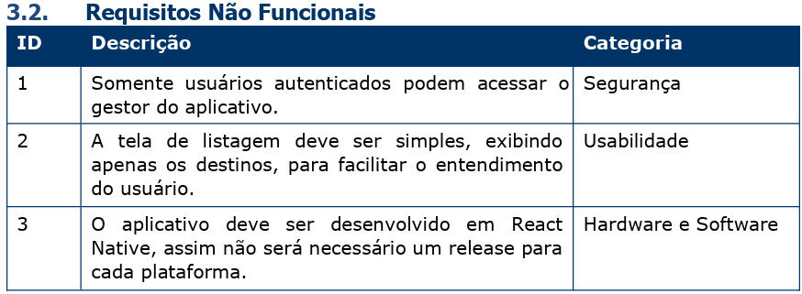
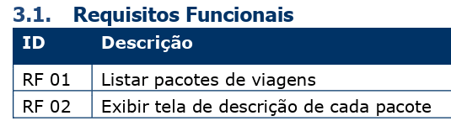
Como analisar os requisitos de um projeto
Exemplo de requisitos em projeto
NOMENCLATURA PADRÃO DE REQUISITOS NÃO FUNCIONAIS EM DOCUMENTOS DE REQUISITOS:
[RNF00X] Funcionalidade exemplo
Obrigatório/Desejável/Opcional
NOMENCLATURA PADRÃO DE REQUISITOS FUNCIONAIS EM DOCUMENTOS DE REQUISITOS:
[RF00X] Funcionalidade exemplo
Obrigatório/Desejável/Opcional
13

Slide 14
Como analisar os requisitos de um projeto
Preparando-se para iniciar o projeto
A partir dos objetivos, metas, requisitos funcionais e não funcionais observados no documento inicial, precisamos agora elaborar uma forma de trabalhar em conjunto com outros desenvolvedores para conseguirmos entregar o projeto de eficiente e eficaz.
Considerando que o ambiente de desenvolvimento de projetos de software é caótico e pouco padronizado, precisamos adotar metodologias capazes de permitir uma ampla comunicação entre todas as frentes de um projeto, seja operacional, desenvolvimento ou gerência.
Pensando nisso, foi criado uma filosofia de gerência de projetos específica para ambientes caóticos, que existem alta comunicação e sincronia entre todos em um projeto: As metodologias Ágeis.
14

Slide 15
Introdução à metodologias Ágeis
Conceitos fundamentais
As Metodologias Ágeis são abordagens flexíveis e colaborativas para gerenciamento de projetos. Elas se concentram em entregar valor de forma rápida e iterativa, adaptando-se às mudanças ao longo do processo. Suas características incluem:
Desenvolvimento incremental: que divide o projeto em etapas menores. Com ciclos de desenvolvimento curtos.
Colaboração contínua: Onde equipe e cliente trabalham juntos, com feedback constante.
Entregas rápidas e de qualidade: Foco em entregas de valor
15

Slide 16
Introdução à metodologias Ágeis
Exemplos de metodologias Ágeis
SCRUM: Desenvolvimento em ciclos
KANBAN: Transparência do fluxo de trabalho
LEAN: Foco na eficiência
XP(extreme programming): Foco na entrega para o cliente
16

Slide 17
Introdução à metodologias Ágeis
SCRUM
É a metodologia baseada em ciclos
Podem durar entre 1 a 4 semanas.
Cada sprint tem um objetivo/funcionalidade/entrega específica.
Papéis
Scrum master: É o responsável por estar gerenciando o ciclo das sprints do projeto.
Product Owner: É o responsável por representar o cliente dentro do ciclo de desenvolvimento da sprint.
Time de desenvolvimento: São aqueles que recebem as tarefas presentes dentro do sprint.
Artefatos
Backlog do produto: Lista de todos os requisitos do sistema.
Backlog da sprint: Lista dos requisitos a serem desenvolvidos na sprint atual.
17

Slide 18
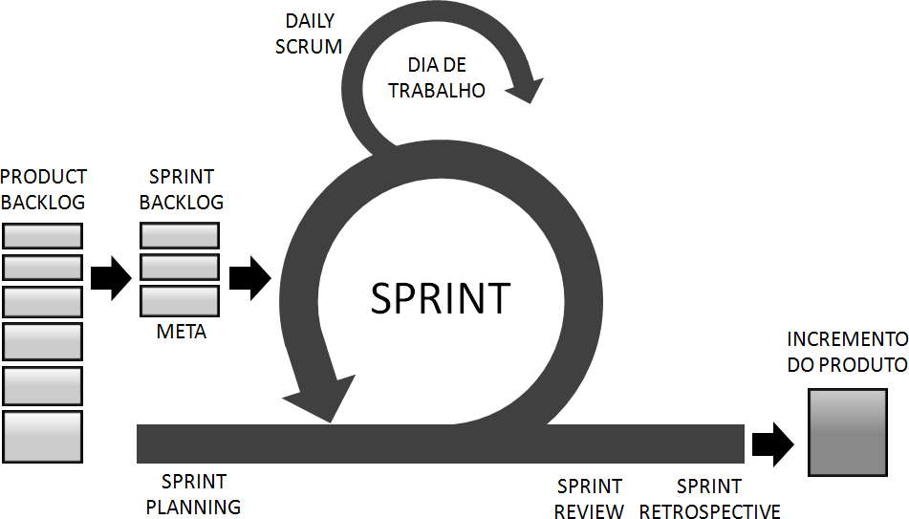
Introdução à metodologias Ágeis
SCRUM
18

Slide 19
Introdução à metodologias Ágeis
KANBAN
É a metodologia de transparência do fluxo de trabalho
Consiste em usar um quadro com colunas, que identificam diferentes iterações das funcionalidades desenvolvidas. ("concluído", "em progresso", "atrasado", "a fazer")
Cada tarefa é movida pelas colunas conforme seu progresso.
Com ela, conseguimos definir com precisão os limites de quantas tarefas conseguimos fazer simultaneamente.
Previne sobrecarga dos funcionários
Previne gargalos de produtividade.
19

Slide 20
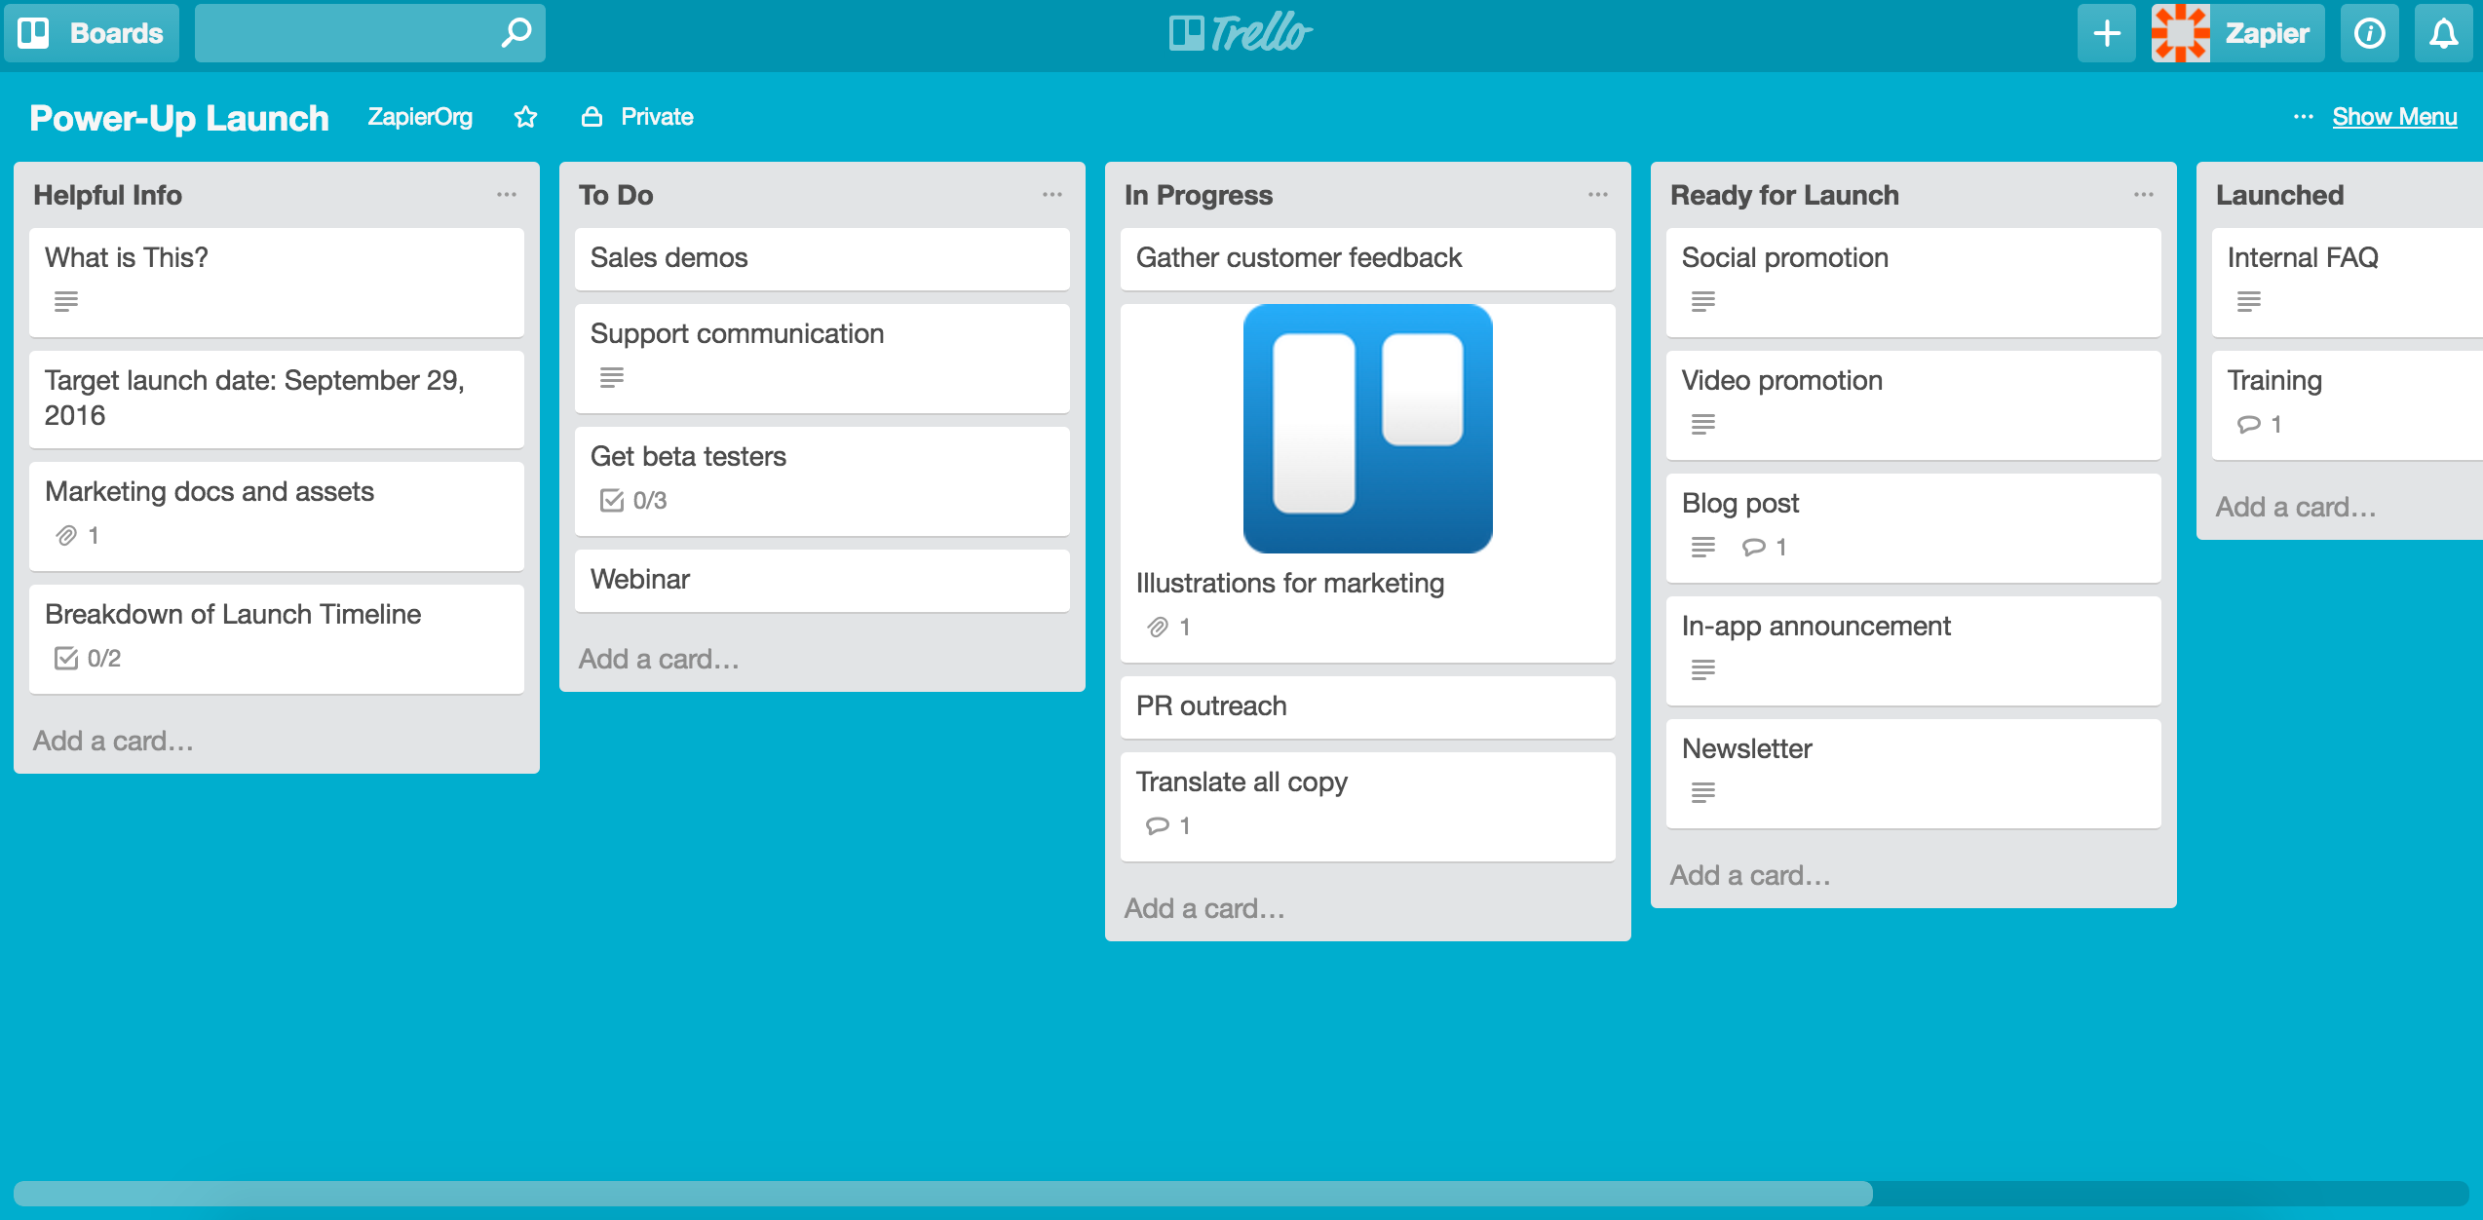
Introdução à metodologias Ágeis
KANBAN
20

Slide 21
Introdução à metodologias Ágeis
LEAN
Seu foco é eliminar desperdicios, consumir o mínino de recursos e maximizar o valor entregue ao cliente
Exemplos de desperdício incluem retrabalho, espera e excesso de produção.
Produz entrega contínua
Minimizando atrasos e estoques.
21

Slide 22
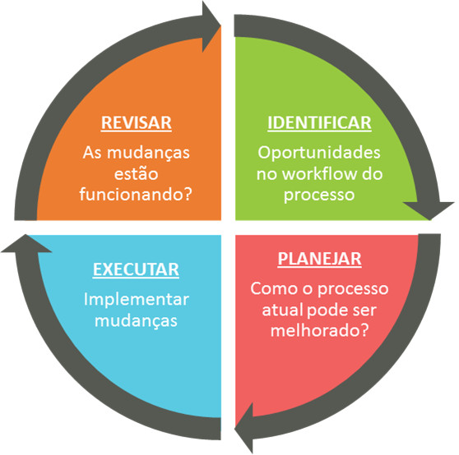
Introdução à metodologias Ágeis
LEAN
22

Slide 23
Introdução à metodologias Ágeis
XP(Extreme Programming)
É a metodologia baseada em entrega contínua
Priorizando a satisfação do cliente.
Reuniões diárias de alinhamento com o cliente.
Pesadamente baseada em testes em cima das funcionalidades desenvolvidas
23

Slide 24
Utilizando o Trello como ferramenta de gestão de projetos
Criação de um fluxo de trabalho baseado no documento de requisitos
Agora que estudamos sobre a documentação de requisitos e sobre as metodologias ágeis, precisamos agora realizar a priorização ágil dos requisitos do projeto.
Isso funciona baseado nas ordens de prioridade definidas dentro dos requisitos funcionais e não funcionais do projeto.
E a partir dessas prioridades organizadas, iniciar o desenvolvimento do projeto.
24

Slide 25
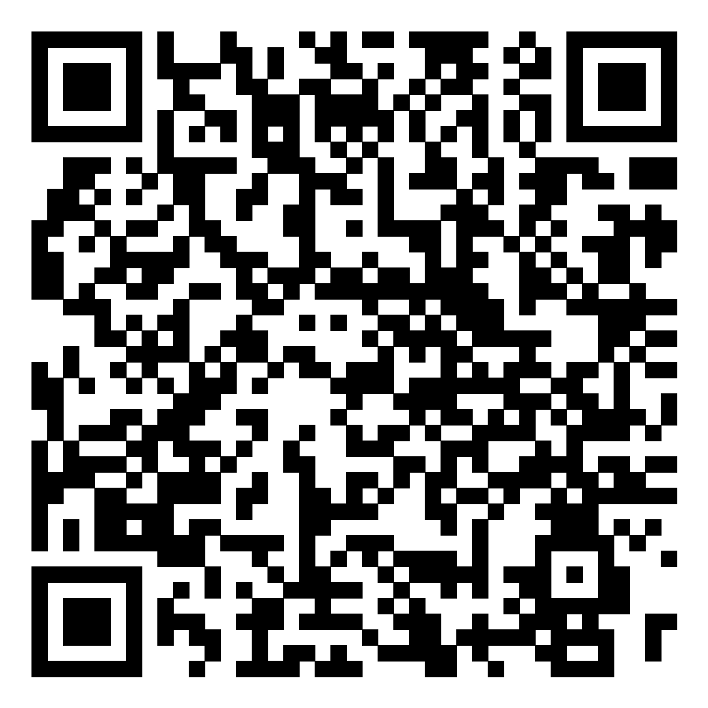
Utilizando o Trello como ferramenta de gestão de projetos
Criação de um fluxo de trabalho baseado no documento de requisitos
Vamos utilizar as metodologias ágeis SCRUM e KANBAN, através da utilização da ferramenta Trello. Que foi explicada na aula anterior.
O projeto de software que tomaremos como exemplo é um projeto disponível no site da DEVMEDIA.
O projeto tem o objetivo de criar um aplicativo móvel que divulgará os pacotes de viagens da agência do cliente
Acesse o documento na integra aqui.
25

Slide 26
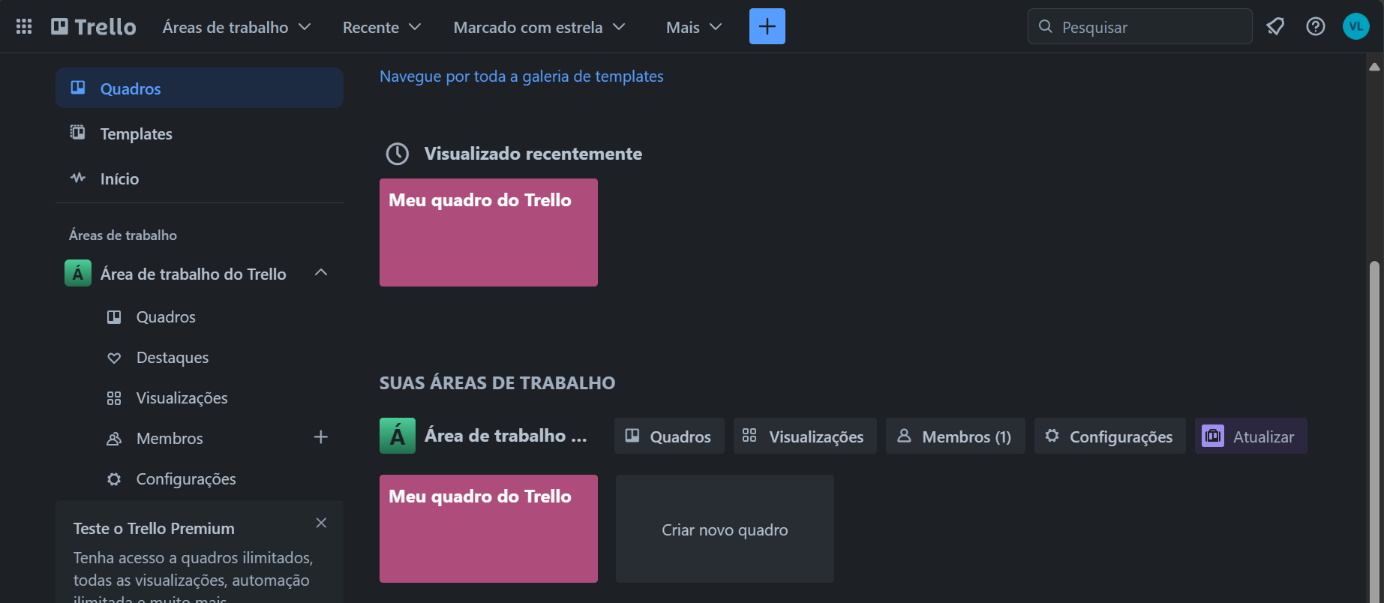
Utilizando o Trello como ferramenta de gestão de projetos
Criando um quadro para o projeto no trello
A partir dos conhecimentos ensinados em aulas anteriores vamos então criar nosso quadro para o projeto:
26

Slide 27
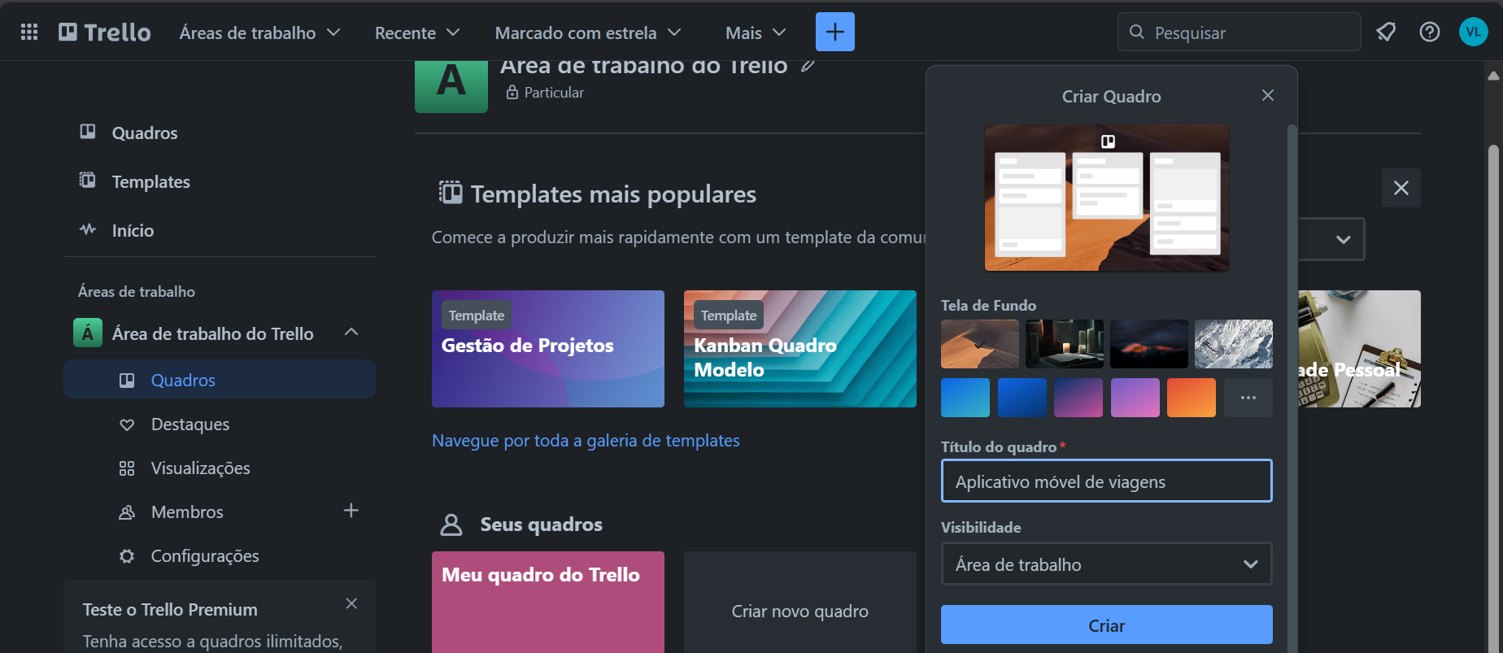
Utilizando o Trello como ferramenta de gestão de projetos
Criando um quadro para o projeto no trello
27

Slide 28
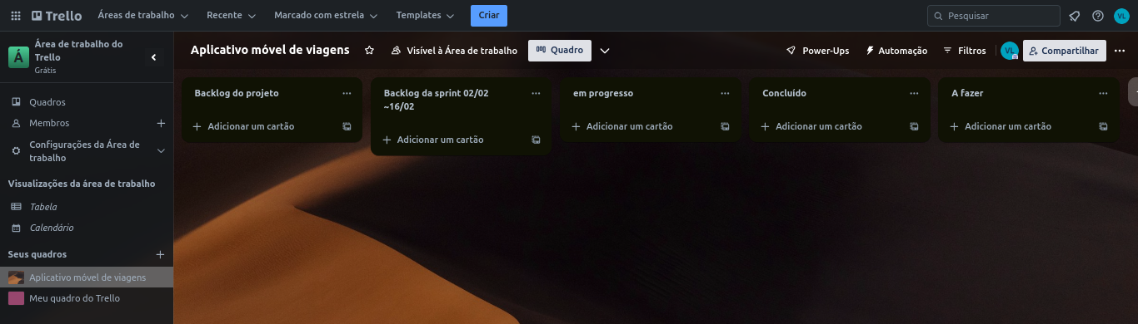
Utilizando o Trello como ferramenta de gestão de projetos
Aplicando a metodologia SCRUM ao trello.
A partir das definições dos requisitos conseguimos separar as tarefas de toda a aplicação no backlog do projeto. Que será usado para documentar nosso progresso geral.
28

Slide 29
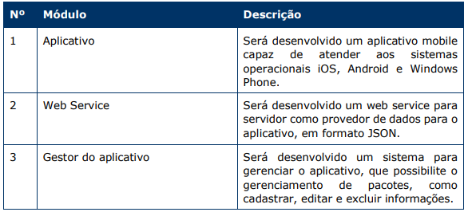
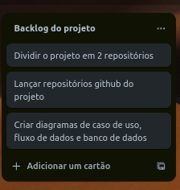
Utilizando o Trello como ferramenta de gestão de projetos
Aplicando a metodologia SCRUM ao trello.
Podemos observar no documento de requisitos de exemplo que temos escopos definidos.
A partir desses escopos podemos definir que o projeto implementará ao menos dois serviços, um para processar os dados e outro para mostrar aos clientes.
29

Slide 30
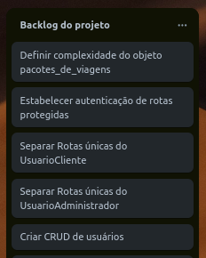
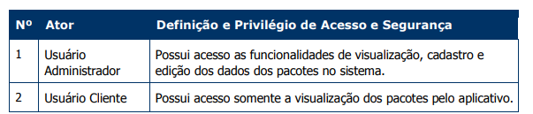
Utilizando o Trello como ferramenta de gestão de projetos
Aplicando a metodologia SCRUM ao trello.
Na sessão de Atores do documento, conseguimos ter uma relação de quem serão os usuários ativos que interagirão com a plataforma. Em nosso caso, temos dois, Usuário administrador e Usuário cliente.
Com base nas informações, conseguimos ter uma noção de o que cada um vai fazer no sistema, o que podemos transformar em tarefas a se realizar.
30

Slide 31
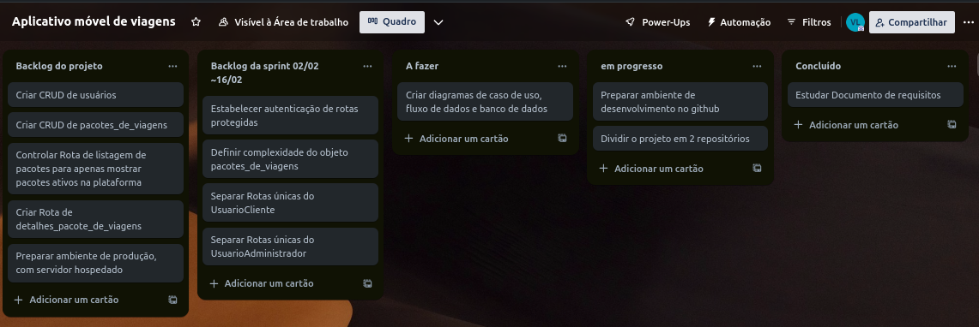
Utilizando o Trello como ferramenta de gestão de projetos
Aplicando a metodologia SCRUM ao trello.
Com todas as tarefas sendo explicitadas no backlog do projeto, podemos começar a realizar as sprints, separando o que conseguimos fazer no backlog da sprint atual:
31

Slide 32

ATÉ A PRÓXIMA
AULA

